Slide 1
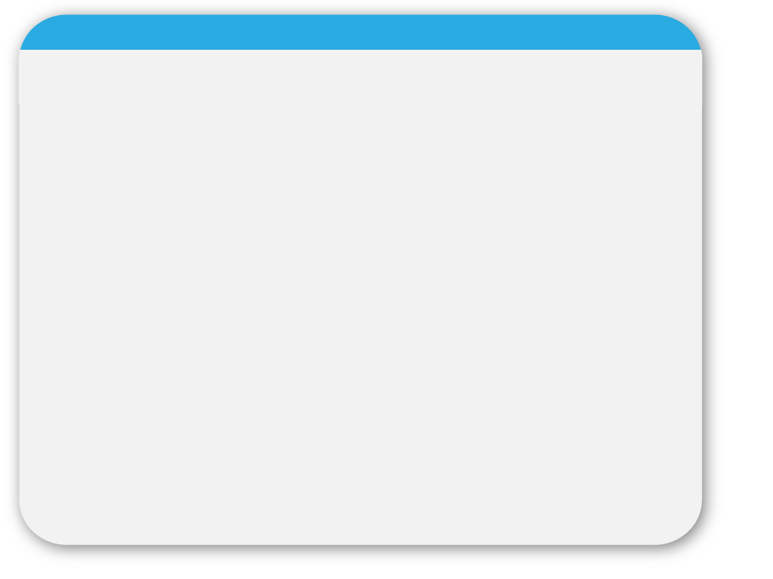
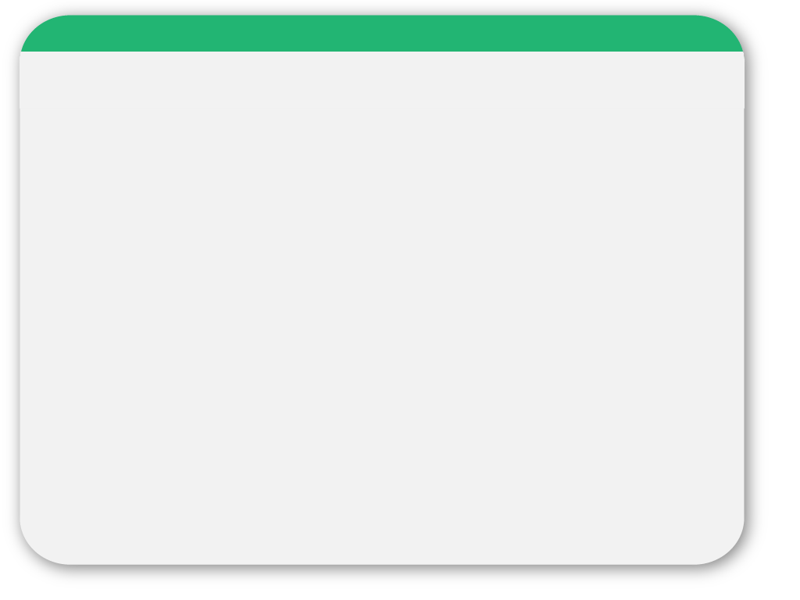
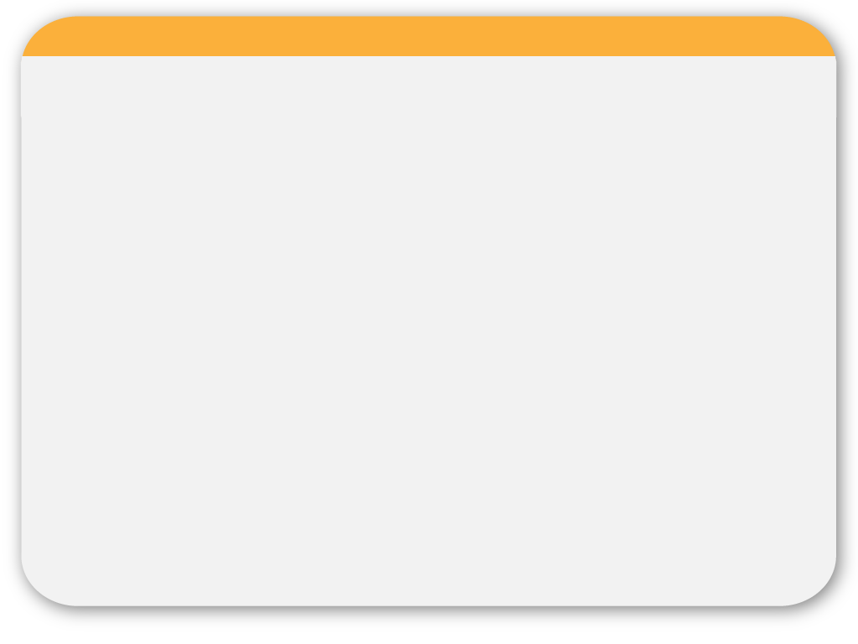
Language Focus B ‣ 교과서 168쪽
2학년 Lesson 09
Focus B_ 주격 관계대명사
‣ 교과서 168쪽

Slide 2
Language Focus B ‣ 교과서 168쪽
※ 관계대명사
- ‘관계대명사’란 두 내용을 연결하는 ‘접속사’와 앞의
명사를 대신하는 ‘대명사’의 역할을 한꺼번에 하는
말이다. 즉, 대명사인데 단순히 명사만을 대신하는 것이
아니라 두 개의 문장을 관계가 성립하도록 연결시키는
역할을 한다.
- ‘선행사’란 관계대명사절 앞에 있는 (대)명사를 말하는데,
관계대명사절은 이 선행사를 꾸며 주는 형용사의 역할을
한다.

Slide 3
Language Focus B ‣ 교과서 168쪽
• I have a cousin / who lives in London.
(선행사) (관계대명사절)
나는 런던에 살고 있는 사촌이 있다.
← 이 문장에서 who가 관계대명사인데, ‘나는 사촌이 있다’와 ‘그 사촌은
런던에 산다’는 두 내용을 연결하면서 동시에 선행사인 a cousin을
대신 받는 대명사의 역할도 하고 있다. cousin은 뒷 문장에서는 주어가
되므로(The cousin lives in London) 대명사의 격은 ‘주격’이 되는 것이다.

Slide 4
Language Focus B ‣ 교과서 168쪽
관계대명사의 종류와 격: 선행사의 종류와 대명사의 격에 따라 사용되는 관계대명사가 달라진다.
선행사 | 주격 | 소유격 | 목적격
사람 | who | whose | who(m)
사물, 동물 | which | whose, of which | which
사람, 사물, 동물 | that | - | that

Slide 5
Language Focus B ‣ 교과서 168쪽
주격 관계대명사: 선행사에 따라 who, which, that이
쓰이며 뒤에 동사가 이어진다.
• The girls who sit in the front row are from China.
← The girls are from China. + They(=The girls) sit in
the front row.
앞줄에 앉은 소녀들은 중국에서 왔다.
• The book that/which is on the table is mine.
← The book is mine. + It(=The book) is on the table.
탁자 위에 있는 그 책은 내 것이다.

Slide 6
Language Focus B ‣ 교과서 168쪽
소유격 관계대명사: 선행사에 따라 whose나 of which가 쓰이며, 소유격이므로 뒤에 명사가 이어진다.
• He has a cousin whose name is Julie.
← He has a cousin. + Her(The cousin's) name is Julie.
그는 줄리라는 이름의 사촌이 있다.
• We saw a car whose windows were all open.
= We saw a car the windows of which/of which the
windows were all open.
← We saw a car. + Its(The car’s) windows were all
open.
우리는 창문이 모두 열려 있는 차를 보았다.

Slide 7
Language Focus B ‣ 교과서 168쪽
목적격 관계대명사: 선행사에 따라 who(m), which, that이 쓰이며, 목적격 관계대명사는 생략할 수 있다.
• He is the artist (whom) we all respect.
← He is the artist. + We all respect him(=the artist).
그는 우리가 모두 존경하는 예술가이다.
• The girl (whom) we visited yesterday was Jenny.
← The girl was Jenny. + We visited her(=Jenny)
yesterday.
우리가 어제 방문했던 소녀는 제니였다.

Slide 8
Language Focus B ‣ 교과서 168쪽
관계대명사 that: that은 선행사에 관계없이 쓸 수 있지만 that만 써야 하는 경우가 있다.
(1) 선행사에 최상급이나 서수가 있는 경우
• He was the first student that won the game.
그는 경기에서 이긴 최초의 학생이었다.
(2) 선행사에 all, every, some, any, no, the only,
the same 등이 있는 경우
• I spent all the money that I had.
나는 가지고 있던 모든 돈을 다 썼다.
(3) 선행사가 사람과 동물 두 가지가 선행사인 경우
• Look at the girl and her dog that are playing
in the park.
공원에서 놀고 있는 소녀와 그녀의 개를 보아라.

